Slide 1
КОНЦЕПЦИЯ ПРОЕКТА
Проектная команда
МКОУ Покатеевская СОШ
С.П. Кармышова – директор
О.В. Загарина – заместитель директора по УВР
О.А. Сергеева – педагог-организатор
Л.Н. Носова – педагог-психолог
О.Н. Панасюк – социальный педагог
16.11.2022
с.Покатеево

Slide 2
НАЗВАНИЕ ПРОЕКТА
«Учись. Твори. Дерзай»
(изменение компонентов личностно-развивающей образовательной среды в МКОУ Покатеевская СОШ)

Slide 3
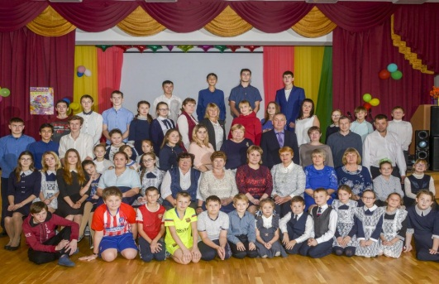
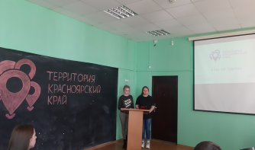
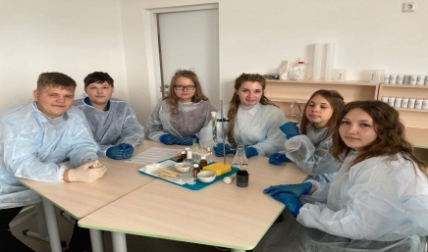
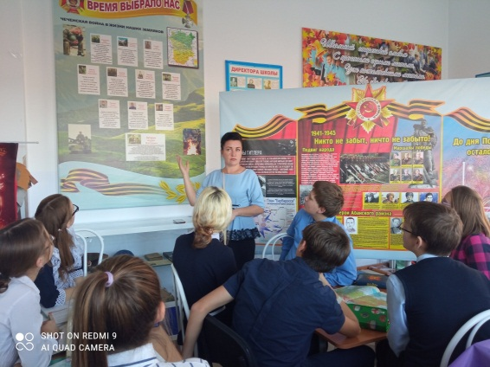
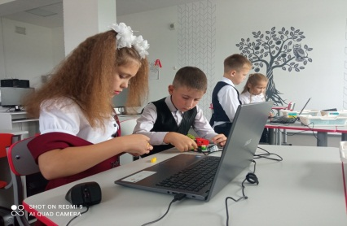
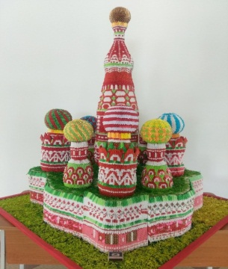
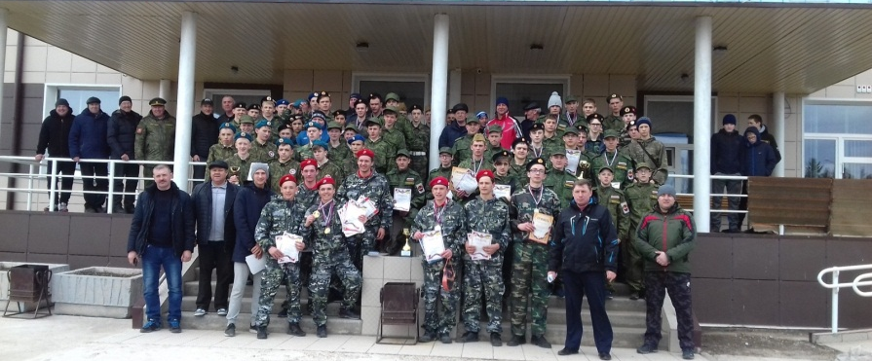
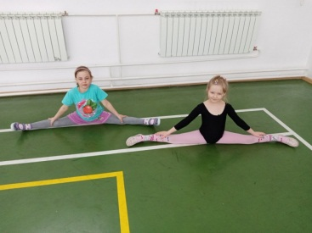
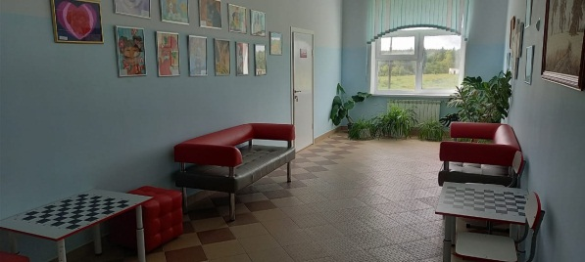
КРАТКАЯ СПРАВКА О ВАШЕЙ ОО И ЕЕ СРЕДЕ
Педагогический коллектив:
22 педагога
60% - высшее образование
74% - первая категория
54% - молодые педагоги до 35 лет
70 обучающихся
100% - занятость в ДО
9 – предпрофильное обучение на базе КГПУ (пед.класс)
77% - охват обучающихся в предметных олимпиадах и конкурсах
10-11 класс – реализация естественно-научного профиля обучения
Тренажерный зал.
Спортзал. Спортивная площадка. Актовый зал. Сенсорная комната. Детская игровая площадка.

Slide 4
МЕСТО ПРОЕКТА В ЖИЗНИ И РАБОТЕ ОО
Обучение педагогов
Работа команды педагогов
Всеобуч родителей
Взаимодействие с другими организациями
Изменение образовательных программ школы в рамках внеурочной деятельности и учебных курсов с использованием ресурсом платформы сберкласс
Реализация школьной программы воспитания
Деятельность школьного ученического самоуправления
Урочная деятельность
Внеурочная деятельность
Дополнительное образование
Проектная деятельность
Профессиональный рост педагогического коллектива

Slide 5
ИССЛЕДОВАНИЕ СРЕДЫ ОО
Методика анализа образовательной модели школы» (В.А. Ясвин)
Доминирующий тип ОС ОО в начале проекта: Карьерный тип (49,8%) образовательной среды
Активность
36,5
49,8
Творческая среда
Карьерная среда
Свобода
Зависимость
Безмятежная среда
Догматическая среда
5,8
7,9
Пассивность
Пассивность

Slide 6
Графическое представление результатов мониторинга школьной среды на основе количественных параметров

Slide 7
Методика педагогической экспертизы школьной среды на основе комплекса количественных параметров

Slide 8
ИССЛЕДОВАНИЕ СРЕДЫ ОО
Результатом диагностики, с учетом мнения всех респондентов показали, что в школе преобладает:
карьерная среда – 49,8%
доля творческой среды составляет – 36,5%
догматическая среда – 7,9%
безмятежной среды – 5,8%

Slide 9
Считаем необходимым…
Недостаточно развиты такие показатели ЛРОС школы, как широта, когерентность, социальная активность, осознаваемость которые …..
Несмотря на высокие показатели по таким параметрам как мобильность, интенсивность, эмоциональность, структурированность и устойчивость, считаем необходимым целенаправленно корректировать работу, чтобы удерживать их уровень и, по возможности, повышать их.

Slide 10
КЛЮЧЕВАЯ ПРОБЛЕМА ПРОЕКТА
Низкое значение технологической и социальной среды определённых характеристиками ЛРОС
невысокий уровень широты, когерентности, социальной активности, осознаваемости ОС, что не в
полной мере обеспечивает развитие и устойчивость инновационных процессов в школе, сокращаются возможности по развитию у обучающихся современных компетенций и раскрытия личностного потенциала участников образовательных отношений. Сократить но оставить смысл
Недостаточные условия для развития ЛП
всех участников образов.отношений
(невысокий уровень широты, когерентности,
социальной активности, осознаваемости)

Slide 11
ЦЕЛИ ПРОЕКТА
Развитие новых возможностей ЛРОС (пространственный, технологический и социальный компонент) для совершенствования личностного потенциала всех участников образовательных отношений:
Развитие ПОСов для педагогов
Для обучающихся изменение уклада школьной жизни
Для родителей…вовлеченность в школьную жизнь, повышение активности родителей
Для администрации…изменение лок, повышение…качества активности…координация

Slide 12
Образ желаемого состояния – Обновлённая личностно-развивающая образовательная среда Ключевые способы решения проблемы – крупные изменения (для каждого компонента ОС по формуле «3+2» ):
Образовательный компонент: Изменения в ООП (УП, РП, РВП, образовательные резу) Урочная деятельность (4К, форма проведения урока) Внеурочная деятельность(ВД, Классные часы, сетевое взаимодействие, ДО, РВП, использование линейки продуктов платформы сберкласс ) | Организационный компонент: Индивидуализация (ИОМы, классное самоуправление) Активизировать школьное ученическое самоуправление через применение различных форм работы Служба медиации (использование ресурсов платформы или создание лаборатории жизнестойкости) Освещение информации о жизни, делах и взаимодействии в школе создание информационных сообществ для разных категорий людей. Обновление работы или создание медиацентра | Предметно-пространственный компонент: Зонирование пространства школы (открытая стена Шахматная зона+зона буккроссинга+зона самоопределения) Включение детей в организацию школьного пространства Событийный дизайн (фотозоны и др.) Ландшафтный дизайн, исследовательский уголок на улице
Ресурсное обеспечение: Участие в грантовых конкурсах и проектах в том числе Фонда Банк образовательных практик продуктовой линейки Фонда Обучение в рамках программы Фонда по развитию ЛП Повышение квалификации отдельных педагогов | Управление: Поддержка и поощрение инициативы Сотрудничество, методическое сопровождение и поддержка кооперации педагогов через использование оргдеятельностных форм взаимодействия Мониторинг и анализ образовательной деятельности Включенность в посткурсовую деятельность на сайте КИПК

Slide 13
Образ желаемого результата

Slide 14
ЦЕЛЕВЫЕ ГРУППЫ ПРОЕКТА, ЕГО БЛАГОПОЛУЧАТЕЛИ Конкретные новые возможности
обучающиеся:
- предоставление возможности самоопределения при выборе курсов, творческих мастерских, лабораторий;
- возможность формирования и реализации индивидуальных образовательных маршрутов;
- создание условий для проектной, исследовательской и творческой деятельности в специальных кабинетах, лабораториях;
развитие ученического самоуправления, волонтерства и наставничества
предоставление возможности профессиональных проб, приобретению опыта социальной самореализации;
преобразуются показатели развития ЛП

Slide 15
Конкретные новые возможности
Педагоги
повышение квалификации в области проектирования ЛРОС
разработка новых учебных программ и дидактических материалов по развитию у обучающихся социально-эмоционального интеллекта, характеристик 4К и интеграция модулей по данным вопросам в действующие рабочие программы;
- формирование программы собственного профессионального самообразования и развития ЛП;
овладение эффективными способами коммуникации и образовательной деятельности.
Освоены инструменты оценивания ЛРОС

Slide 16
Конкретные новые возможности
Родители
-включены в процесс проектирования ЛРОС
- активизация деятельности родительских сообществ
- создание условий для профессиональной педагогической поддержки семей в трудных жизненных ситуациях
повышен уровень педагогической культуры родителей
имеют возможность строить планы на будущее по поводу образования своих детей

Slide 17
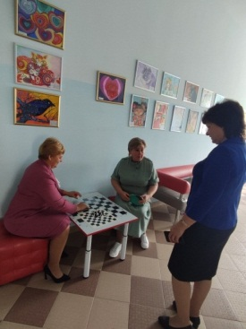
СТРАТЕГИЯ СОЗДАНИЯ ЛРОС
Включение в проект ЛП края
Обучение административная группы
Создание инициативной группы педагогов
Обучение команды педагогов новым компетенциям
Изменение урочная деятельность Внеурочная деятельность Дополнительное образование через применение технологий, применение линейки продуктов платформы (технология «4К») Привлечение родительского сообщества в школьную жизнь.

Slide 18
КОНТУРЫ «ДОРОЖНОЙ КАРТЫ» ПРОЕКТА
Сроки | Мероприятия
Октябрь 2022 – декабрь 2022 | экспертиза школьной среды, обучение команды внедрения, разработка проекта и подключение к его разработке программы всех участников образовательного процесса, разработка «дорожной карты» и мониторинга
Январь 2023 –декабрь 2023 | реализация плана проекта по созданию ЛРОС, промежуточный мониторинг, коррекция «дорожной карты», корректировка программы развития школы
Ноябрь 2023 – май 2024 | реализация проекта по созданию ЛРОС, определение эффективности проекта, разработка ресурсного пакета проекта, трансляция опыта, определение дальнейших стратегических целей ОО.

Slide 19
Образовательные события в рамках проекта
Сроки | Мероприятие
Октябрь – декабрь 2022 | Изменение локальных актов организации Создание инициативной группы по реализации проекта.
Ноябрь 2022 | Проведение диагностики по методикам В.А. Ясвина.
Ноябрь 2022 | Педсовет тема: «Итоги диагностики по методикам В.А. Ясвина. Проблеммы и пути решения»
Февраль 2022 | Педсовет тема: «Проектирование Модели ЛРОС в МКОУ Покатеевская СОШ».
Ноябрь 2022 | Общешкольное родительское собрание по теме: «Развитие личностно-развивающей образовательной среды в МКОУ Покатеевская СОШ».
2022 – 2024 гг. | Проведение методических недель. Взаимопосещение уроков, занятий внеурочной деятельности. Создание банка данных методических разработок. Представление опыта работы на районном уровне.
2023-2024 гг. | Сетевое взаимодействие с другими организациями (участие в мероприятиях КИПК+района)

Slide 20
Планируемые результаты проекта:
Обновлена личностно – развивающая образовательная среда, обеспечивающая формирование и развитие современных компетенций всех участников образовательных результатов со следующими характеристиками:
Усилены такие параметры как широта, когерентность, социальная активность, осознаваемость
На высоком уровне сформированы такие параметры как устойчивость, безопасность, структурированность, мобильность, доминантность, обобщенность
Рост педагогов, обученных новым компетентностям и применяющие их+распространение опыта
Поддержка индивидуальности личности ребёнка, развитие её творческих способностей, инициативности, умений работать в команде, ориентироваться в нарастающем потоке информации.

Slide 21
РЕСУРСНЫЙ ПАКЕТ ПРОЕКТА ОО
Аналитическая справка с описанием работы по использованию методик В.А. Ясвина по экспертизе образовательной среды.
Модель уклада школьной жизни, основанного на концепции развития современных компетенций.
Банк уроков, разработанных с использованием технологии 4К.
Сценарии внеклассных мероприятий, родительских собраний, построенных на материалах курса.
Информационная открытость (сайт, соц.сети), иллюстрирующие ход реализации проекта, в том
числе преобразований пространственно - предметной среды.

